Slide 1




AutoHub
Plateforme distribuée de services et marketplace automobile
Architecture Web Distribuée en microservices | Année universitaire 2026/2027
Mohamed Ali Abidi · Taha aouani · Mohamed Adem Brinsi · Oussema Trabelsi · Oussema Belgacem · Emir El Kefi
Notes:
1.7.2013
Présentation de l’équipe et du projet (1 minute).
1
‹#›

Slide 2


Sommaire
1
Contexte et solution
Le problème, AutoHub, les acteurs
2
Architecture et équipe
Cas d’usage, architecture, sécurité, équipe
3
Les microservices
User (commun), puis Vehicle, Listings, Order, Payment, Garage, Appointment
4
Scénarios et intégration
Saga d’achat, réservation de garage, événements, technologies
5
Organisation et planning
Git, tâches, planning, risques, questions
AutoHub | Architecture web distribuée en microservices
2
Notes:
1.7.2013
Annoncer le plan : contexte, architecture, un passage par microservice, scénarios, conclusion.
2
‹#›

Slide 3




CONTEXTE
Un parcours automobile éclaté
Pièces dispersées
Garages difficiles à choisir
Aucun suivi du véhicule
    Annonces sur réseaux sociaux et sites généralistes
    Aucune garantie de compatibilité
    Neuf, occasion et casse mélangés
    Prix et services connus par téléphone
    Peu d’avis fiables
    Spécialisation du mécanicien invisible
    Historique d’entretien dispersé
    Pas de lien entre véhicule, pièce et réparation
    Boutiques et garages sans outil commun
Besoin : une seule plateforme où le véhicule relie pièces, vendeurs, garages et mécaniciens.
AutoHub | Architecture web distribuée en microservices
3
Notes:
1.7.2013
Plusieurs canaux sans lien entre eux : pièces, garages, suivi du véhicule.
3
‹#›

Slide 4




LA SOLUTION
AutoHub : acheter, vendre, réparer, planifier
Marketplace de pièces
Ce qui nous différencie
Neuf, occasion, casse, OEM et aftermarket. Comparaison des vendeurs, particuliers et boutiques pro.
Face à Facebook Marketplace ou un e-commerce classique, la compatibilité véhicule, les services de réparation et les avis sont intégrés dans la même plateforme.
Services garage et mécaniciens
Catalogue avec prix, réservation date et heure, profils de mécaniciens spécialisés, avis clients.
Gestion du véhicule
Garage virtuel, pièces compatibles proposées, suivi du kilométrage et de l’entretien.
AutoHub | Architecture web distribuée en microservices
4
Notes:
1.7.2013
Différence avec Facebook Marketplace : compatibilité véhicule, services de réparation et avis dans la même plateforme.
4
‹#›

Slide 5


ACTEURS
Cinq rôles gérés par l’authentification JWT
1
2
3
4
5
Client
Mécanicien
Responsable Boutique
Responsable Garage
Administrateur
CUSTOMER
MECHANIC
SHOP
GARAGE
ADMIN
Achète des pièces, enregistre ses véhicules, réserve un service, laisse des avis.
Profil, spécialisations, disponibilités, rattachement à un garage.
Compte professionnel : publie des annonces et gère son stock.
Publie services et tarifs, gère horaires, mécaniciens et rendez-vous.
Modère les annonces et les avis, gère les comptes.
Autorisations appliquées par la Gateway et par chaque service.
AutoHub | Architecture web distribuée en microservices
5
Notes:
1.7.2013
Les rôles donnent de vraies règles de sécurité, appliquées par la Gateway et par chaque service.
5
‹#›

Slide 6
ACTEURS ET CAS D’UTILISATION
Cas d’utilisation général
Client
CUSTOMER
S’inscrire et se connecter
Gérer ses véhicules (garage virtuel)
Rechercher des pièces compatibles
Commander et payer une pièce
Réserver un rendez-vous au garage
Vendre une pièce ou laisser un avis
Responsable boutique
SHOP
Publier et modifier des annonces
Gérer le stock des pièces
Expédier et suivre les commandes
Responsable garage
GARAGE
Publier services, tarifs et horaires
Gérer ses mécaniciens
Confirmer et clôturer les rendez-vous
Mécanicien
MECHANIC
Gérer profil et spécialisations
Définir ses disponibilités
Consulter ses rendez-vous
Administrateur
ADMIN
Modérer annonces et avis
Gérer les comptes utilisateurs
Tous les cas d’usage passent par la Gateway : JWT obligatoire, rôle vérifié à la Gateway et dans chaque service.
AutoHub | Architecture web distribuée en microservices
6
Notes:
Cinq acteurs, chacun avec ses cas d’usage principaux. Tout passe par la Gateway (JWT). Le client peut aussi vendre en tant que particulier (POST /api/listings autorisé à CUSTOMER).

Slide 7
ARCHITECTURE
Architecture globale
Frontend
Angular ou React
Keycloak (OIDC)
émet les JWT, gère les rôles
Eureka · Config · Zipkin
découverte, configuration, traçage
API Gateway Spring Cloud Gateway : routage, validation du JWT, CORS
User
service commun
Vehicle
garage virtuel
Listings
annonces, stock
Order
orchestre la Saga
Payment
paiement simulé
Garage
catalogue, mécanos
Appointment
créneaux, RDV
PostgreSQL
PostgreSQL
PostgreSQL
PostgreSQL
PostgreSQL
MySQL
PostgreSQL
RabbitMQ événements asynchrones : outbox, retry, dead-letter queue
Appels synchrones (OpenFeign + Resilience4j)
Order → Listings (stock) · Order → Payment · Appointment → Garage · Appointment → Vehicle · Vehicle → Listings
Événements publiés
Order : OrderPaid, OrderCancelled, OrderDelivered · Appointment : Confirmed, Cancelled, Completed · Listings : ListingChanged
Complémentaires (bonus) : Notification, Review, Search
AutoHub | Architecture web distribuée en microservices
7
Notes:
Lire de haut en bas : Frontend et Keycloak, Gateway, sept services avec une base chacun, RabbitMQ pour les événements. Traits pleins : REST via la Gateway ; pointillés : événements publiés. Notification, Review et Search sont des services complémentaires, réalisés si le temps le permet.

Slide 8
DONNÉES ET COMMUNICATIONS
Données, sécurité et communications
Service | Base | Données gérées | Pourquoi ce choix
User | PostgreSQL | Profils, adresses, préférences | Unicité de l’e-mail et du keycloakId
Vehicle | PostgreSQL | Véhicules, kilométrage, entretiens | Relations véhicule, relevés, entretiens
Listings | PostgreSQL | Annonces, compatibilités, réservations | Transactions ACID sur le stock
Order | PostgreSQL | Paniers, commandes, historique | Cohérence de la Saga et des statuts
Payment | PostgreSQL | Transactions, clé d’idempotence | Intégrité et audit des paiements
Garage | MySQL | Garages, services, mécaniciens, horaires | Catalogue relationnel, lectures fréquentes
Appointment | PostgreSQL | Rendez-vous, historique, outbox | Contrainte d’exclusion anti-chevauchement
Sécurité
Données
Communications
  Keycloak émet le JWT (OIDC)
  Gateway : signature et expiration
  Rôles relus dans chaque service
  Une base par service
  Références par identifiant, sans jointure
  Cohérence éventuelle : Saga, événements
  REST OpenFeign : réponse indispensable
  RabbitMQ : effets de bord
  Timeout, retry, circuit breaker
AutoHub | Architecture web distribuée en microservices
8
Notes:
Principe : une base par service, pas de jointure entre services, cohérence éventuelle via Saga et événements. Garage est le seul service sur MySQL (catalogue très relationnel, lectures fréquentes).

Slide 9
ÉQUIPE
Un service par membre, un service commun
Service | Responsable | Responsabilité clé
User (commun) | Toute l’équipe | Profils, adresses et préférences, lié à l’authentification JWT
1. Vehicle | Aouani Taha | Garage virtuel : véhicules, kilométrage, compatibilité
2. Listings | Abidi MedAli | Annonces, stock et compatibilité des pièces
3. Order | ELKefi Emir | Panier, commande, orchestrateur de la Saga d’achat
4. Payment | Brinsi Mohamed Adem | Paiement simulé et résultat renvoyé à la Saga
5. Garage | Oussema Belgacem | Garages, services, tarifs, mécaniciens
6. Appointment | Oussema Trabelsi | Créneaux, réservations, annulation
AutoHub | Architecture web distribuée en microservices
9
Notes:
1.7.2013
Chaque membre présente ensuite son service. Le service User est commun à toute l’équipe.
‹#›

Slide 10




RÔLE DANS AUTOHUB
Gère les profils, coordonnées, adresses et préférences. Service commun développé par toute l’équipe et adossé à Keycloak : il relie chaque compte authentifié à un profil AutoHub et à son rôle.
SERVICE COMMUN · IDENTITÉ
Responsabilités
Données propres
User
    Inscription et profil utilisateur
    Coordonnées, adresses, préférences
    Lien entre l’identifiant Keycloak et le profil
    Rôles : CUSTOMER, MECHANIC, SHOP, GARAGE, ADMIN
    Utilisateurs (profils)
    Adresses
    Préférences : langue, notifications
    Aucun mot de passe : géré par Keycloak
RESPONSABLE
Équipe (service commun)
Démo : inscription, connexion, profil (200), même appel sans JWT (401).
Spring Boot · PostgreSQL · Keycloak
AutoHub | Architecture web distribuée en microservices
10
Notes:
1.7.2013
SCRIPT (environ 1 minute, présenté par un seul membre au nom de l’équipe) : « Le service User est le service commun, développé par toute l’équipe. L’authentification est déléguée à Keycloak, qui émet les jetons JWT avec l’identité et les rôles. User conserve le profil, les adresses et les préférences, et fait le lien entre le compte Keycloak et l’utilisateur AutoHub. Les cinq rôles sont CUSTOMER, MECHANIC, SHOP, GARAGE et ADMIN. Aucun mot de passe n’est stocké chez nous. Les autres services n’appellent pas User : ils lisent l’identité et les rôles directement dans le JWT validé par la Gateway. L’API principale : inscription, consultation et mise à jour du profil, gestion des adresses. La base est PostgreSQL pour ses contraintes d’unicité et son intégrité. »
1
‹#›

Slide 11


SERVICE COMMUN · USER
Conception : diagramme de classes
Utilisateur
Adresse
Schéma PostgreSQL (extrait)
id : UUID
keycloakId : String
email : String
nom, prenom : String
telephone : String
role : Role
langue : String
notifEmail : boolean
id : Long
userId : UUID
rue : String
ville : String
codePostal : String
CREATE TABLE utilisateur (
id UUID PRIMARY KEY,
keycloak_id VARCHAR(64) UNIQUE NOT NULL,
email VARCHAR(120) UNIQUE NOT NULL,
nom VARCHAR(60), prenom VARCHAR(60),
telephone VARCHAR(20),
role VARCHAR(10) NOT NULL,
langue VARCHAR(5) DEFAULT 'fr',
notif_email BOOLEAN DEFAULT TRUE);
CREATE TABLE adresse (
id BIGSERIAL PRIMARY KEY,
user_id UUID REFERENCES utilisateur(id),
rue VARCHAR(120), ville VARCHAR(60),
code_postal VARCHAR(10));
1
*
Role
«enumeration»
CUSTOMER
MECHANIC
SHOP
GARAGE
ADMIN
Pourquoi PostgreSQL ?
    UNIQUE sur email et keycloakId
    Clé étrangère adresse → utilisateur
    Mots de passe jamais stockés (Keycloak)
AutoHub | Architecture web distribuée en microservices
Service commun : développé par toute l’équipe
11
Notes:
1.7.2013
Montrer les trois éléments : Utilisateur, Adresse, Role. Le mot de passe n’est jamais stocké ; keycloakId relie le profil au compte Keycloak.
2
‹#›

Slide 12


SERVICE COMMUN · USER
Contrat d’API : endpoints et codes de réponse
Méthode | Route | Description | Accès | Codes
POST | /api/users/register | Créer un compte utilisateur | Public | 201, 400, 409
GET | /api/users/me | Consulter mon profil | Authentifié | 200, 401
PUT | /api/users/me | Modifier profil et préférences | Authentifié | 200, 400, 401
GET | /api/users/{id} | Consulter un profil | ADMIN | 200, 403, 404
POST | /api/users/me/addresses | Ajouter une adresse | Authentifié | 201, 400, 401
DELETE | /api/users/me/addresses/{id} | Supprimer une adresse | Propriétaire | 204, 404
Codes communs
GET /api/users/me
Authorization: Bearer <JWT>
→ 200 {"id":"u-12","role":"CUSTOMER"}
→ 401 sans JWT valide
401 : JWT absent ou invalide. 403 : rôle insuffisant. 409 : e-mail déjà utilisé.
AutoHub | Architecture web distribuée en microservices
Service commun : développé par toute l’équipe
12
Notes:
1.7.2013
Documenter avec OpenAPI. Les routes /me utilisent l’identifiant lu dans le JWT : l’utilisateur ne peut consulter que son propre profil. 409 si l’e-mail existe déjà.
3
‹#›

Slide 13
SERVICE COMMUN · USER
Sécurité, interactions et tests
Frontend
Keycloak
Gateway
User
Sécurité
1 connexion (OIDC)
  Authentification déléguée à Keycloak
  JWT validé par la Gateway
  Rôles relus par chaque service
  Aucun mot de passe stocké
2 JWT : identité et rôles
3 GET /api/users/me + Bearer JWT
Valide la signature et l’expiration du JWT
Tests et démo
4 route la requête
  Unitaires : règles de profil et de rôle
  Intégration : Testcontainers PostgreSQL
  Démo : inscription, connexion, GET /me (200), sans JWT (401)
5 200 : profil lu avec l’identité du JWT
Sans JWT valide : la Gateway répond 401
AutoHub | Architecture web distribuée en microservices
Service commun : développé par toute l’équipe
13
Notes:
Lire le diagramme de haut en bas : connexion Keycloak, JWT, appel via la Gateway, validation, réponse. Aucun événement n’est publié ni consommé par User ; les autres services lisent l’identité dans le JWT.
4

Slide 14


RÔLE DANS AUTOHUB
Garage virtuel du client : ses véhicules, leur kilométrage, leur historique d’entretien et les pièces compatibles.
SERVICE 1 · VÉHICULES
Responsabilités
Données propres
Vehicle
    Enregistrer et modifier un véhicule
    Suivre le kilométrage (relevés)
    Historique d’entretien
    Pièces compatibles via Listings
    Exposer le véhicule à Appointment
    Véhicules (marque, modèle, année, VIN)
    Relevés de kilométrage
    Entretiens réalisés
    Événements déjà traités (eventId)
RESPONSABLE
Taha Aouani
Démo : ajouter un véhicule (201), relever le kilométrage (200 puis 409), lister les pièces compatibles (200).
Spring Boot · PostgreSQL · OpenFeign · RabbitMQ
AutoHub | Architecture web distribuée en microservices
14
Notes:
SCRIPT (environ 1 minute) : « Je présente le service Vehicle : le garage virtuel du client. Il gère ses véhicules, leur kilométrage et l’historique d’entretien. Appointment l’appelle en synchrone avec Feign pour vérifier le propriétaire et la marque ; Vehicle appelle Listings pour proposer les pièces compatibles, avec un circuit breaker. En asynchrone, il consomme AppointmentCompleted pour ajouter l’entretien à l’historique, de façon idempotente grâce à l’eventId. L’API principale : POST /api/vehicles, PATCH /mileage avec 409 si le kilométrage diminue, et GET /compatible-listings. La base est PostgreSQL : UNIQUE sur le VIN, CHECK sur le kilométrage. »

Slide 15
SERVICE 1 · VEHICLE
Conception : diagramme de classes
Vehicle
MileageLog
CREATE TABLE vehicle (
id BIGSERIAL PRIMARY KEY,
owner_id UUID NOT NULL,
brand VARCHAR(40) NOT NULL,
model VARCHAR(40) NOT NULL,
year INT CHECK (year >= 1950),
vin VARCHAR(17) UNIQUE,
plate VARCHAR(15),
fuel VARCHAR(12),
mileage INT CHECK (mileage >= 0));
CREATE TABLE mileage_log (
id BIGSERIAL PRIMARY KEY,
vehicle_id BIGINT REFERENCES vehicle(id),
km INT NOT NULL,
recorded_at TIMESTAMPTZ DEFAULT now());
-- maintenance_record(vehicle_id FK,
-- appointment_id UNIQUE, service_name,
-- cost, done_at)
id : Long
ownerId : UUID
brand : String
model : String
year : int
vin : String
plate : String
fuel : FuelType
mileage : int
1 *
id : Long
vehicleId : Long
km : int
recordedAt : DateTime
MaintenanceRecord
1 *
id : Long
vehicleId : Long
appointmentId : UUID
serviceName : String
cost : BigDecimal
doneAt : DateTime
«enumeration»
FuelType
ESSENCE · DIESEL
HYBRIDE · ELECTRIQUE
ProcessedEvent
eventId : UUID
processedAt : DateTime
Pourquoi PostgreSQL ?
  UNIQUE sur le VIN, CHECK sur le kilométrage
  Clés étrangères véhicule → relevés → entretiens
AutoHub | Architecture web distribuée en microservices
Responsable : Taha Aouani
15
Notes:
Trois entités : Vehicle, MileageLog (relevés) et MaintenanceRecord (alimenté par l’événement AppointmentCompleted). ProcessedEvent garantit l’idempotence du consommateur.

Slide 16
SERVICE 1 · VEHICLE
Contrat d’API : endpoints et codes de réponse
Méthode | Route | Description | Accès | Codes
POST | /api/vehicles | Ajouter un véhicule | CUSTOMER | 201, 400, 409
GET | /api/vehicles | Lister mes véhicules | CUSTOMER | 200
GET | /api/vehicles/{id} | Détail d’un véhicule | Propriétaire, interne | 200, 403, 404
PUT | /api/vehicles/{id} | Modifier un véhicule | Propriétaire | 200, 400, 403, 404
PATCH | /api/vehicles/{id}/mileage | Enregistrer un relevé | Propriétaire | 200, 400, 403, 404, 409
GET | /api/vehicles/{id}/compatible-listings | Pièces compatibles (Listings) | Propriétaire | 200, 403, 404, 503
Codes communs
PATCH /api/vehicles/33/mileage
{"km":48200}
→ 200 {"mileage":48200}
→ 409 {"error":"MILEAGE_DECREASING"}
401 : JWT absent ou invalide. 403 : véhicule d’un autre client. 503 : Listings indisponible. Toutes les routes passent par la Gateway.
AutoHub | Architecture web distribuée en microservices
Responsable : Taha Aouani
16
Notes:
Documenter avec OpenAPI. 409 si le kilométrage saisi est inférieur au dernier relevé ou si le VIN existe déjà. 503 si Listings est indisponible (circuit breaker ouvert).

Slide 17


SERVICE 1 · VEHICLE
Communication, démo et tests
Communication
Tests
Démonstration
    Appointment → Vehicle (Feign) : propriétaire et marque, JWT relayé
    Vehicle → Listings (Feign) : pièces compatibles, repli : liste vide
    Consomme AppointmentCompleted : ajoute l’entretien
    Consommateur idempotent grâce à l’eventId
    Ne publie aucun événement
    Unitaires : kilométrage jamais décroissant, droits du propriétaire
    Intégration : Testcontainers avec PostgreSQL et RabbitMQ
    WireMock pour simuler Listings en panne
    Contrat OpenAPI avec Appointment sur GET /vehicles/{id}
    Ajouter un véhicule : 201
    Relever le kilométrage : 200 puis 409
    Pièces compatibles : 200
    Véhicule d’un autre client : 403
    AppointmentCompleted : l’entretien apparaît
AutoHub | Architecture web distribuée en microservices
Responsable : Taha Aouani
17
Notes:
Questions probables : que se passe-t-il si Listings est arrêté ? (repli : liste vide) ; que se passe-t-il si AppointmentCompleted est reçu deux fois ? (eventId déjà traité, ignoré).

Slide 18

RÔLE DANS AUTOHUB
Cœur de la marketplace : pièces et annonces neuf, occasion et casse, avec stock et compatibilité véhicule. Il garantit qu’une pièce n’est jamais vendue deux fois.
SERVICE 2 · ANNONCES
Responsabilités
Données propres
Listings
    Publier, modifier, supprimer une annonce
    Recherche et filtres : catégorie, état, prix, ville
    Compatibilité pièce / véhicule
    Réserver le stock pour Commande
    Finaliser ou libérer le stock selon l’événement reçu
    Annonces et pièces
    Compatibilités véhicule
    Quantités : stock et stock réservé
    Réservations par commande
RESPONSABLE
Mohamed Ali Abidi
Démo : publier une annonce, la rechercher, réserver le stock (200 puis 409).
Spring Boot · PostgreSQL · OpenFeign · RabbitMQ
AutoHub | Architecture web distribuée en microservices
18
Notes:
1.7.2013
SCRIPT (environ 1 minute) : « Je présente le service Listings, le cœur de la marketplace. Il gère les annonces de pièces neuves, d’occasion ou de casse, leur stock et leur compatibilité avec les véhicules. J’ai choisi PostgreSQL pour ses transactions ACID, indispensables pour ne jamais survendre le stock. Le service expose une API REST : recherche publique, publication réservée aux boutiques et aux particuliers. Commande l’appelle en synchrone avec Feign pour réserver le stock : réponse 200, ou 409 si le stock est insuffisant, ce qui évite la survente. Ensuite, Listings consomme les événements OrderConfirmed et OrderCancelled, publiés sur RabbitMQ, pour finaliser la vente ou libérer le stock. »
1
‹#›

Slide 19

SERVICE 2 · LISTINGS
Conception : diagramme de classes
Annonce
Reservation
Schéma PostgreSQL (extrait)
id : Long
sellerId : UUID
titre : String
categorie : String
etat : Etat
type : TypePiece
prix : decimal
stock : int
stockReserve : int
ville : String
orderId : UUID
listingId : Long
quantite : int
statut : String
RESERVED | CONFIRMED
| RELEASED
CREATE TABLE annonce (
id BIGSERIAL PRIMARY KEY,
seller_id UUID NOT NULL,
titre VARCHAR(120) NOT NULL,
categorie VARCHAR(40),
etat VARCHAR(10), -- NEUF|OCCASION|CASSE
type VARCHAR(12), -- OEM|AFTERMARKET
prix NUMERIC(10,2),
stock INT CHECK (stock >= 0),
stock_reserve INT DEFAULT 0,
ville VARCHAR(60));
-- compatibilite(annonce_id FK, marque, modele,
-- annee_debut, annee_fin)
-- reservation(order_id UNIQUE, annonce_id FK,
-- quantite, statut)
1
*
1
Etat
TypePiece
*
«enumeration»
NEUF
OCCASION
CASSE
«enumeration»
OEM
AFTERMARKET
Compatibilite
Pourquoi PostgreSQL ?
marque, modele : String
anneeDebut : int
anneeFin : int
    Transactions ACID pour le stock
    Contrainte UNIQUE sur orderId (idempotence)
AutoHub | Architecture web distribuée en microservices
Responsable : Mohamed Ali Abidi
19
Notes:
1.7.2013
Montrer les trois entités : Compatibilité est une table liée à Annonce (clé étrangère). Réservation permet de relier le stock à une commande et d’être idempotent.
2
‹#›

Slide 20
SERVICE 2 · LISTINGS
Contrat d’API : endpoints et codes de réponse
Méthode | Route | Description | Accès | Codes
GET | /api/listings?categorie=&etat=&prixMax=&ville= | Rechercher avec filtres | Public | 200, 400
GET | /api/listings/{id} | Détail d’une annonce | Public | 200, 404
POST | /api/listings | Publier une annonce | SHOP, CUSTOMER | 201, 400, 403
PUT | /api/listings/{id} | Modifier son annonce | Propriétaire | 200, 400, 403, 404
DELETE | /api/listings/{id} | Supprimer une annonce | Propriétaire, ADMIN | 204, 403, 404
POST | /api/listings/{id}/reserve | Réserver le stock | Commande (interne) | 200, 404, 409
Codes communs
POST /api/listings/{id}/reserve
{"orderId":"o-81","quantity":2}
→ 200 {"reserved":2}
→ 409 {"error":"STOCK_INSUFFISANT"}
401 : JWT absent ou invalide. 403 : rôle insuffisant. Toutes les routes passent par la Gateway.
AutoHub | Architecture web distribuée en microservices
Responsable : Mohamed Ali Abidi
20
Notes:
1.7.2013
Documenter avec OpenAPI (Swagger). 401 si le JWT est absent ou invalide, 403 si le rôle est insuffisant, 404 si la ressource n’existe pas, 409 en cas de conflit de stock.
3
‹#›

Slide 21
SERVICE 2 · LISTINGS
Fiabilité, tests et démonstration
Éviter la survente
Tests
Démonstration
    Réservation atomique : un seul UPDATE conditionnel (WHERE stock ≥ quantité)
    Contrainte UNIQUE sur orderId : un doublon ne retire pas le stock deux fois
    Consommateur idempotent grâce à l’eventId de chaque événement
    Rejeu avec retry, puis dead-letter queue
    Unitaires : règles de stock et de droits
    Intégration : Testcontainers avec PostgreSQL et RabbitMQ
    Contrat OpenAPI avec Commande sur /reserve
    Test de concurrence : deux réservations simultanées sur la dernière pièce
    Publier une annonce : 201
    Rechercher avec filtres : 200
    Réserver le stock : 200 puis 409
    OrderCancelled : le stock est libéré
    Deux instances de Listings derrière la Gateway
AutoHub | Architecture web distribuée en microservices
Responsable : Mohamed Ali Abidi
21
Notes:
1.7.2013
Questions probables pendant la discussion : pourquoi PostgreSQL ? comment éviter la survente ? que se passe-t-il si l’événement est reçu deux fois ? que se passe-t-il si Listings est arrêté pendant la Saga ?
5
‹#›

Slide 22



RÔLE DANS AUTOHUB
Gère le panier et les commandes, et pilote la Saga d’achat avec ses compensations.
SERVICE 3
Responsabilités
Données propres
Order
    Panier et commande
    Statuts PENDING, CONFIRMED, CANCELLED
    Orchestrer Listings puis Payment
    Compenser en cas d’échec : annulation et libération du stock
    Publier OrderConfirmed et OrderCancelled sur RabbitMQ
    Cart / CartItem : le panier de l’acheteur
    Order / OrderItem : la commande et ses lignes
    OrderStatusHistory : l’historique des statuts
RESPONSABLE
Emir kefi
Spring Boot · PostgreSQL · RabbitMQ
AutoHub | Architecture web distribuée en microservices
22
Notes:
1.7.2013
Service Order (3 minutes environ). Présenter le rôle, les responsabilités et les données propres. Ajouter une phrase sur le choix de conception le plus important.
16
‹#›

Slide 23

SERVICE 3 · ORDER
Conception : diagramme de classes du domaine
Cart
Order
«enumeration»
OrderStatus
+ Long id
validation
+ Long id
status
PENDING
+ UUID buyerId
+ UUID buyerId
CONFIRMED
+ addItem(listingId, quantity)
+ BigDecimal totalAmount
SHIPPED
+ removeItem(itemId)
+ OrderStatus status
DELIVERED
+ total() : BigDecimal
+ LocalDateTime createdAt
CANCELLED
+ confirm() + cancel()
+ ship() + deliver()
contient (1 – 0..*)
status
lignes (1 – 1..*)
historique (1 – 0..*)
CartItem
OrderItem
OrderStatusHistory
+ Long id
+ Long id
+ Long id
+ Long cartId
+ Long orderId
+ Long orderId
+ Long listingId
+ Long listingId
+ OrderStatus status
+ String titleSnapshot
+ UUID sellerId
+ LocalDateTime changedAt
+ BigDecimal unitPrice
+ int quantity
+ int quantity
+ BigDecimal unitPrice
buyerId, sellerId : UUID (sub Keycloak) · listingId : Long (id Listings)
+ String reservationId
AutoHub | Architecture web distribuée en microservices
Responsable : Emir Kefi
23

Slide 24
SERVICE 3 · ORDER
API et modèle de données
Endpoints principaux
Méthode | Route | Description | Accès | Codes
POST | /api/orders | Valider le panier (réserve le stock) | CUSTOMER | 201 Created, 400 Bad Request, 401 Unauthorized, 403 Forbidden
GET | /api/orders/{id} | Consulter une commande | CUSTOMER | 200 OK, 401 Unauthorized, 403 Forbidden, 404 Not Found
POST | /api/orders/{id}/pay | Payer (appelle payment) | CUSTOMER | 200 OK, 400 Bad Request, 401 Unauthorized, 403 Forbidden, 404 Not Found
POST | /api/orders/{id}/cancel | Annuler une commande | CUSTOMER | 200 OK, 401 Unauthorized, 403 Forbidden, 404 Not Found
PATCH | /api/orders/{id}/status | Expédier / Livrer | SHOP | 200 OK, 400 Bad Request, 401 Unauthorized, 403 Forbidden, 404 Not Found
GET | /api/cart | Consulter mon panier | CUSTOMER | 200 OK, 401 Unauthorized, 403 Forbidden
POST | /api/cart/items | Ajouter une pièce au panier | CUSTOMER | 201 Created, 400 Bad Request, 401 Unauthorized, 403 Forbidden, 404 Not Found
DELETE | /api/cart/items/{id} | Retirer une pièce | CUSTOMER | 200 OK, 204 No Content, 401 Unauthorized, 403 Forbidden, 404 Not Found
AutoHub | Architecture web distribuée en microservices
24
Notes:
1.7.2013
Montrer Swagger / OpenAPI. Commenter la table : routes réellement implémentées, rôles autorisés.
17
‹#›

Slide 25




SERVICE 3 · ORDER
Communication, démo et tests
Appels synchrones (REST)
Événements (RabbitMQ)
Démo et tests
    Listings : réserver le stock
    Payment : traiter le paiement
    OpenFeign : communication interservices
    Circuit Breaker : gérer les indisponibilités
    Achat réussi : commande confirmée
    Paiement refusé : stock libéré
    Stock insuffisant : commande refusée
    Tests unitaires et intégration
    Test du contrat OpenAPI
Publiés
    OrderConfirmed
    OrderCancelled
    Consommés
    Aucun prévu
CONFIRMED
Publication OrderConfirmed
ORDER
Création : PENDING
LISTINGS
Réservation du stock
PAYMENT
Paiement simulé
CANCELLED
Publication OrderCancelled
AutoHub | Architecture web distribuée en microservices
25
Notes:
1.7.2013
Rappeler la règle : appel synchrone si la réponse est indispensable, événement pour le reste.
18
‹#›

Slide 26

RÔLE DANS AUTOHUB
Paiement simulé (CASH, CARD, ONLINE) : renvoie un succès ou un échec à Order.
SERVICE 4
Responsabilités
Données propres
Payment
    Traiter un paiement simulé
    Renvoyer succès ou échec à Order
    Simuler un échec ou un timeout pour la démo
    Conserver les transactions
    Idempotence : un même orderId ne peut jamais être débité deux fois
    Remboursement simulé si la commande est annulée après paiement
    Transactions
    Moyens de paiement
    Statuts : PENDING, SUCCESS, FAILED, REFUNDED
    Clé d’idempotence + motif d’échec
RESPONSABLE
Mohamed Adem Brinsi
Spring Boot · PostgreSQL
AutoHub | Architecture web distribuée en microservices
26
Notes:
1.7.2013
Service Payment (3 minutes environ). Présenter le rôle, les responsabilités et les données propres. Ajouter une phrase sur le choix de conception le plus important.
19
‹#›

Slide 27
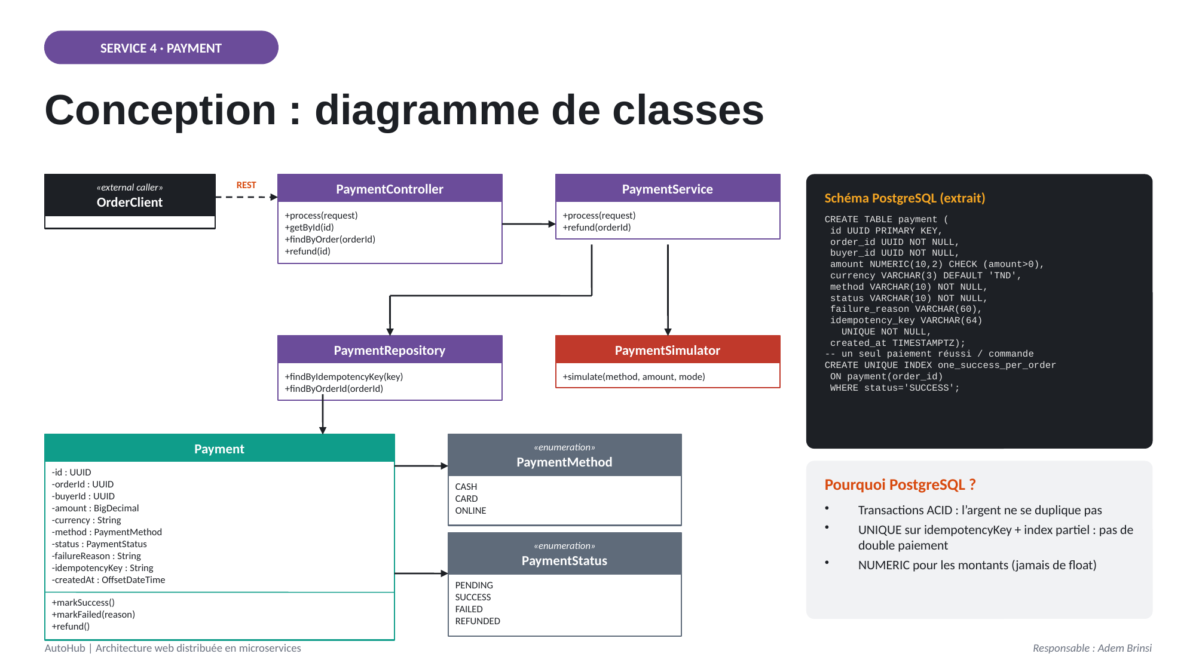
SERVICE 4 · PAYMENT
AutoHub | Architecture web distribuée en microservices
Responsable : Mohamed Adem Brinsi

Slide 28
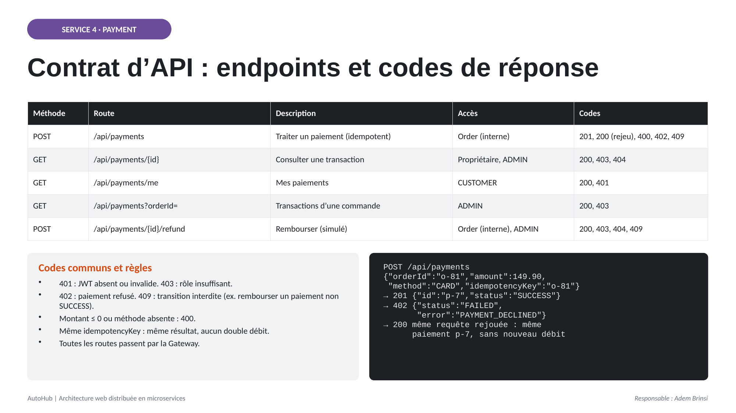
SERVICE 4 · PAYMENT
AutoHub | Architecture web distribuée en microservices
Responsable : Mohamed Adem Brinsi

Slide 29
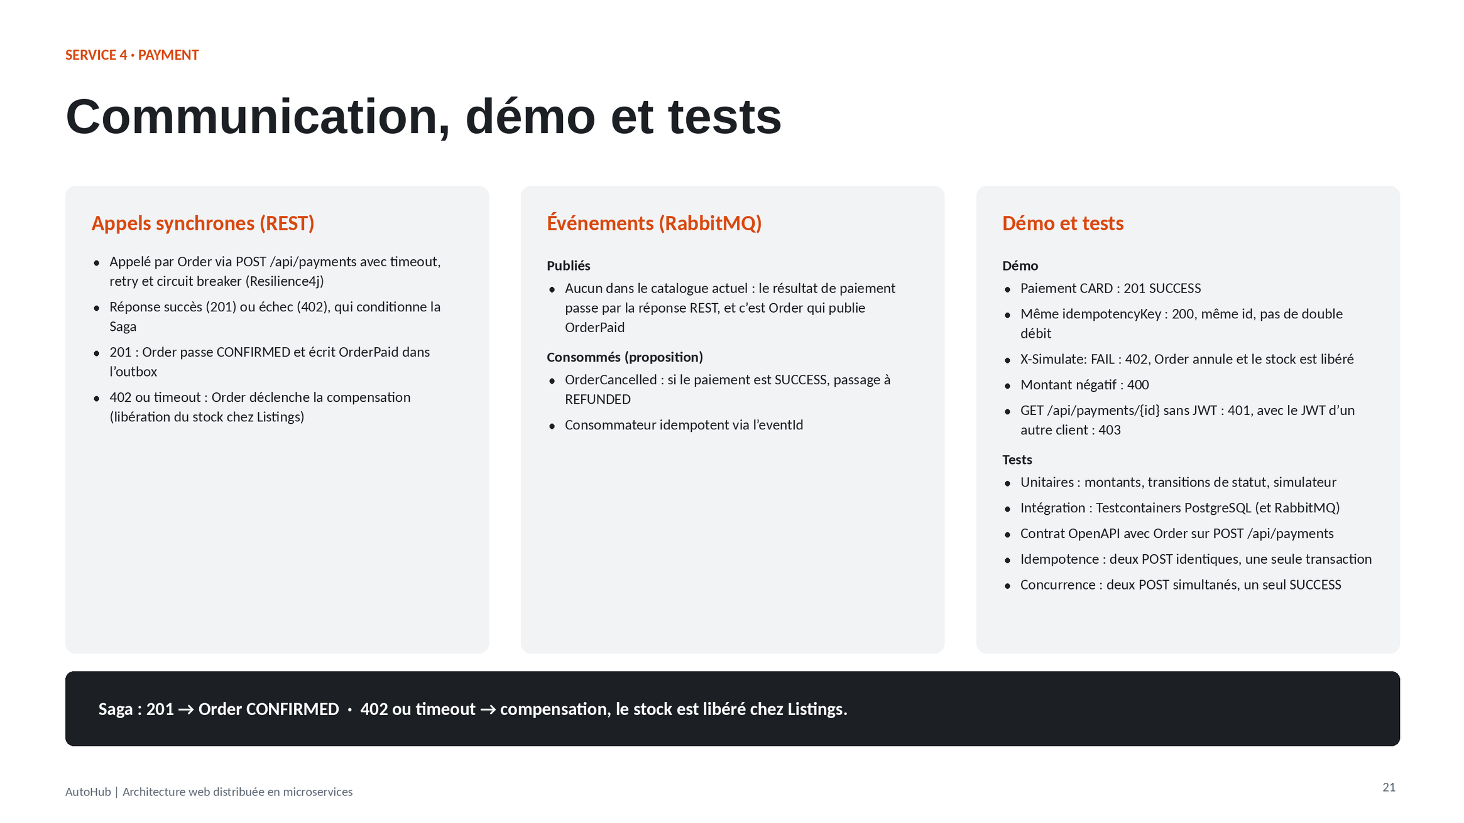
AutoHub | Architecture web distribuée en microservices
Responsable : Mohamed Adem Brinsi

Slide 30

RÔLE DANS AUTOHUB
Garages, catalogue de services avec tarifs, horaires, mécaniciens, qualifications et marques.
SERVICE 5
Responsabilités
Données propres
Garage
    Publier services et tarifs
    Gérer horaires
    Gérer mécaniciens et qualifications
    Exposer les données à Appointment (Feign)
    Garages
    Services et tarifs
    Mécaniciens, qualifications
    Horaires, marques
RESPONSABLE
Oussema Belgacem
Spring Boot · MySQL
AutoHub | Architecture web distribuée en microservices
30
Notes:
1.7.2013
Service Garage (3 minutes environ). Présenter le rôle, les responsabilités et les données propres. Ajouter une phrase sur le choix de conception le plus important.
22
‹#›

Slide 31
SERVICE 5 · GARAGE
Conception : diagramme de classes
Garage
ServiceOffer
CREATE TABLE garage (
id BIGINT AUTO_INCREMENT PRIMARY KEY,
owner_id CHAR(36) NOT NULL,
nom VARCHAR(80) NOT NULL,
ville VARCHAR(60),
marques VARCHAR(200));
CREATE TABLE service_offer (
id BIGINT AUTO_INCREMENT PRIMARY KEY,
garage_id BIGINT NOT NULL,
service_type_code VARCHAR(30) NOT NULL,
nom VARCHAR(80), prix DECIMAL(8,2),
duree_min INT, active BOOLEAN DEFAULT TRUE,
UNIQUE (garage_id, service_type_code),
FOREIGN KEY (garage_id) REFERENCES garage(id));
-- mechanic, qualification, opening_hours :
-- clé étrangère garage_id
id : Long
ownerId : UUID
nom : String
ville : String
adresse : String
marques : String
id : Long
garageId : Long
serviceTypeCode : String
nom : String
prix : BigDecimal
dureeMin : int
active : boolean
OpeningHours
id : Long
garageId : Long
jour : DayOfWeek
ouverture : Time
fermeture : Time
Mechanic
id : Long
userId : UUID
garageId : Long
nom : String
disponible : boolean
Qualification
Pourquoi MySQL ?
mechanicId : Long
serviceTypeCode : String
  Catalogue très relationnel, lectures fréquentes
  UNIQUE (garage, service) : 409 DUPLICATE_SERVICE
AutoHub | Architecture web distribuée en microservices
Responsable : Oussema Belgacem
31
Notes:
Garage possède des horaires, des services (avec tarif et durée) et des mécaniciens. La table Qualification relie un mécanicien aux types de service qu’il peut réaliser (utilisée par Appointment via Feign).

Slide 32


SERVICE 5 · GARAGE
API et modèle de données
Endpoints principaux · codes HTTP
Méthode | Route | Description · codes | Rôle
GET | /api/garages?ville={v} | Recherche par ville · 200 | CUSTOMER
GET | /api/garages/{id} | Détail du garage · 200/404 | CUSTOMER
POST | /api/garages/{id}/opening-hours | Horaires · 201/400/403/409 | GARAGE, ADMIN
GET | /api/garages/{id}/services | Catalogue services & tarifs · 200 | CUSTOMER
POST | /api/garages/{id}/services | Créer service · 201/400/403/409 | GARAGE, ADMIN
PUT | /api/garages/{id}/services/{sId} | Modif service · 200/400/403/404 | GARAGE, ADMIN
GET | /api/garages/{id}/mechanics | Mécaniciens filtrables · 200 | CUSTOMER
POST | /api/garages/{id}/mechanics | Ajout mécano · 201/400/403/409 | GARAGE, ADMIN
PUT | /api/mechanics/{id} | Profil/dispos · 204/400/403/404 | MECHANIC, GARAGE
GET | /api/mechanics/{id}/qualified | Habilitation (Feign) · 200/404 | Inter-service (Feign)
Codes communs
→ 401 : JWT absent ou invalide.
→ 403 : Rôle insuffisant (accès restreint GARAGE / ADMIN).
→ 409 : DUPLICATE_SERVICE (service déjà présent au catalogue).
→ 503 : GARAGE_UNAVAILABLE (service Garage ou BDD MySQL temporairement hors ligne).
POST /api/garages/12/services
{"serviceTypeCode": "OIL_CHANGE", "nom": "Vidange Synthétique", "prix": 89.00, "dureeMin": 45}
→ 201 {"id": 4, "garageId": 12, "serviceTypeCode": "OIL_CHANGE", "active": true}
→ 401 {"error": "UNAUTHORIZED"} (JWT absent ou invalide)
→ 403 {"error": "FORBIDDEN"} (Non propriétaire du garage)
→ 404 {"error": "GARAGE_NOT_FOUND"} (Garage 12 inexistant)
→ 409 {"error": "DUPLICATE_SERVICE"} (Code de service déjà existant)
AutoHub | Architecture web distribuée en microservices
32
Notes:
1.7.2013
Montrer Swagger / OpenAPI. Commenter la table : routes réellement implémentées, rôles autorisés.
23
‹#›

Slide 33

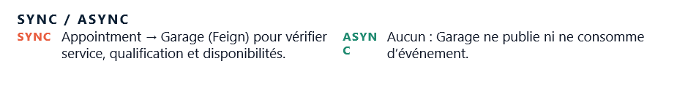

SERVICE 5 · GARAGE
Communication, démo et tests
Appels synchrones (REST)
Événements
Démo et tests
    Gateway → Garage : catalogue, mécaniciens, horaires
    Appointment → Garage (Feign) : getGarage, getOpeningHours, getServices, getMechanics, isMechanicQualified
    Aucun appel de Garage vers Appointment
Aucun événement publié
Aucun événement consommé
Garage n'utilise pas RabbitMQ : les échanges avec Appointment sont synchrones (Feign).
    Scénario démontré : recherche d'un garage, consultation des services et des mécaniciens qualifiés
    Tests unitaires
    Tests d'intégration (Testcontainers)
    Test de contrat OpenAPI
AutoHub | Architecture web distribuée en microservices
33
Notes:
1.7.2013
Rappeler la règle : appel synchrone si la réponse est indispensable, événement pour le reste.
24
‹#›

Slide 34

RÔLE DANS AUTOHUB
Le service Appointment gère la réservation d'un créneau chez un garage : il calcule les créneaux libres, crée le rendez-vous, le fait confirmer par le garage et publie les événements
SERVICE 6
Responsabilités
Données propres
Appointment
    Calculer les créneaux disponibles
    Vérifier créneau et qualification du mécanicien
    Créer, confirmer, annuler un rendez-vous
    Interdire en base deux rendez-vous qui se chevauchent pour un même mécanicien
    Publier AppointmentConfirmed / Cancelled
    Rendez-vous
    historique des statuts
    Outbox d’événements
RESPONSABLE
Oussema Trabelsi
Spring Boot · PostgreSQL · RabbitMQ
AutoHub | Architecture web distribuée en microservices
34
Notes:
1.7.2013
Service Appointment (3 minutes environ). Présenter le rôle, les responsabilités et les données propres. Ajouter une phrase sur le choix de conception le plus important.
25
‹#›

Slide 35

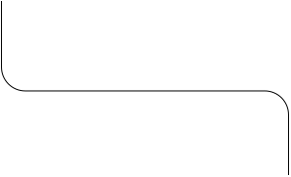
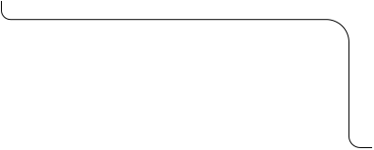
SERVICE 6 · APPOINTMENT
Conception : diagramme de classes
«Feign»
GarageClient
AppointmentService
+getGarage(id)
+getService(garageId, serviceId)
+getMechanics(garageId)
Appointment
+book(request)
+confirm(id)
+cancel(id, reason)
+complete(id)
+UUID id
+UUID customerId
+Long vehicleId
+Long garageId
+UUID garageOwnerId
+Long serviceId
+String serviceName
+BigDecimal price
+Long mechanicId
+UUID mechanicUserId
+OffsetDateTime startAt
+OffsetDateTime endAt
+AppointmentStatus status
+boolean vehicleVerified
+String cancelReason
+long version
----------------------------
+confirm()
+cancel(reason, by)
+complete()
«Feign»
VehicleClient
+getVehicle(id)
OutboxEvent
+UUID eventId
+String type
+UUID aggregateId
+String payload
+OffsetDateTime sentAt
AvailabilityService
+computeSlots(garageId, serviceId, date, vehicleId)
«enumeration»
AppointmentStatus
VehicleSnapshot
1
1
+String brand
+String model
+int year
PENDING
CONFIRMED
CANCELLED
COMPLETED
1
AppointmentHistory
*
+Long id
+UUID appointmentId
+AppointmentStatus status
+UUID changedBy
+OffsetDateTime changedAt
AutoHub | Architecture web distribuée en microservices
Responsable : Oussema Trabelsi
35
Notes:
1.7.2013
Montrer les trois entités : Compatibilité est une table liée à Annonce (clé étrangère). Réservation permet de relier le stock à une commande et d’être idempotent.
2
‹#›

Slide 36

SERVICE 6 · APPOINTMENT
Base de données : schéma PostgreSQL
Schéma PostgreSQL (extrait)
CREATE EXTENSION btree_gist;
CREATE TABLE appointment (
id UUID PRIMARY KEY,
customer_id UUID NOT NULL,
garage_id BIGINT NOT NULL,
mechanic_id BIGINT NOT NULL,
start_at TIMESTAMPTZ NOT NULL,
end_at TIMESTAMPTZ NOT NULL,
status VARCHAR(12) NOT NULL,
-- + vehicle_id, service_id, price, snapshot...
CONSTRAINT no_overlap EXCLUDE USING gist (
mechanic_id WITH =,
tstzrange(start_at, end_at) WITH &&)
WHERE (status IN ('PENDING','CONFIRMED'))
);
Pourquoi PostgreSQL ?
    contrainte d’exclusion no_overlap
    annuler libère le créneau
    transaction unique (rendez-vous, historique, outbox)
AutoHub | Architecture web distribuée en microservices
Responsable : Oussema Trabelsi
36
Notes:
1.7.2013
Montrer les trois entités : Compatibilité est une table liée à Annonce (clé étrangère). Réservation permet de relier le stock à une commande et d’être idempotent.
2
‹#›

Slide 37

SERVICE 6 · APPOINTMENT
API : contrat des endpoints
Endpoints principaux
Méthode | Route | Description | Accès | Codes
GET | /api/appointments/availability?garageId=&serviceId=&date=&vehicleId= | Créneaux libres (mécanicien, début, fin) | CUSTOMER | 200, 400, 404, 503
POST | /api/appointments | Réserver un rendez-vous (statut PENDING) | CUSTOMER | 201, 400, 404, 409, 503
GET | /api/appointments?status=&date= | Mes rendez-vous (client, garage ou mécanicien selon le rôle) | CUSTOMER, GARAGE, MECHANIC | 200
GET | /api/appointments/{id} | Détail d'un rendez-vous | Client, garage ou mécanicien concerné, ADMIN | 200, 403, 404
PATCH | /api/appointments/{id}/confirm | Confirmer (PENDING vers CONFIRMED) | GARAGE | 200, 403, 404, 409
PATCH | /api/appointments/{id}/cancel | Annuler avec un motif | CUSTOMER, GARAGE | 200, 403, 404, 409
PATCH | /api/appointments/{id}/complete | Clôturer (CONFIRMED vers COMPLETED) | GARAGE | 200, 403, 404, 409
Codes communs
401 : JWT absent ou invalide. 403 : rôle insuffisant
409 : SLOT_TAKEN (créneau pris) ou INVALID_STATUS (transition interdite) 503 : Garage indisponible. Toutes les routes passent par la Gateway.
POST /api/appointments
{"garageId": 12, "serviceId": 4, "vehicleId": 33, "mechanicId": 7}
→ 201 {"id": "a1f4…", "status": "PENDING", "vehicleVerified": true}
→ 409 {"error": "SLOT_TAKEN"}
→ 503 {"error": "GARAGE_UNAVAILABLE"}
AutoHub | Architecture web distribuée en microservices
37
Notes:
1.7.2013
Montrer Swagger / OpenAPI. Commenter la table : routes réellement implémentées, rôles autorisés.
26
‹#›

Slide 38
SERVICE 6 · APPOINTMENT
Communication, démo et tests
Appels synchrones (OpenFeign)
Événements (RabbitMQ)
Démo et tests
    Garage : service, durée, horaires, mécaniciens
    Vehicle : propriétaire et marque, avec le JWT du client relayé
    Timeout, retry et circuit breaker (Resilience4j)
    Repli si Vehicle est en panne : « véhicule non vérifié »
    Publiés :
      AppointmentConfirmed → Notification ; AppointmentCancelled → Notification ; AppointmentCompleted → Review, Notification, Vehicle
    Consommés : aucun
    Outbox : événement écrit dans la même transaction que la donnée
    Démo : réserver un créneau (201), le réserver à nouveau (409), le garage confirme, annulation et événement visible dans RabbitMQ
    Tests unitaires
    Tests d’intégration (Testcontainers)
    Stubs WireMock pour Garage et Vehicle
    Test de concurrence : deux POST simultanés, 201 puis 409
AutoHub | Architecture web distribuée en microservices
38
Notes:
1.7.2013
Rappeler la règle : appel synchrone si la réponse est indispensable, événement pour le reste.
27
‹#›

Slide 39
SCÉNARIO 1
Acheter une pièce : la Saga orchestrée par Order
Parcours nominal
Order
Crée la commande, statut PENDING
Listings
Réserve le stock (REST synchrone)
Payment
Traite le paiement (timeout + circuit breaker)
Order
Statut CONFIRMED, écrit OrderPaid dans l’outbox
Notification
Consomme OrderPaid : informe client et vendeur
Si le paiement échoue ou expire : compensation
Payment
Échec ou timeout : renvoie une erreur à Order
Order
Déclenche la compensation
Listings
Libère le stock réservé (REST)
Order
Statut CANCELLED, écrit OrderCancelled dans l’outbox
Notification
Consomme OrderCancelled : informe le client
Démontre : Saga, compensation, cohérence éventuelle, base par service, résilience.
AutoHub | Architecture web distribuée en microservices
39
Notes:
1.7.2013
Orchestration : Order décide des étapes et des compensations. Les événements ne servent qu’aux effets de bord.
28
‹#›

Slide 40
SCÉNARIO 2
Réserver un garage : messagerie asynchrone
Réservation
Frontend
Choix du véhicule, garage, service, date et heure
Appointment
Vérifie créneau (OpenFeign vers Garage et Vehicle)
Appointmentcrée le rendez-vous PENDING, écrit l’événement dans l’outbox
Broker
Publie AppointmentConfirmed
Notification
Confirme au client et au garage
Annulation : un seul événement, plusieurs réactions
Broker
AppointmentCancelled publié par Appointment
Notification
Prévient le client et le garage
Garage
Met à jour la disponibilité du mécanicien
Review
Aucun avis possible sur un rendez-vous annulé
AutoHub | Architecture web distribuée en microservices
40
Notes:
Ajouter un consommateur ne modifie pas Appointment : l’émetteur ignore qui réagit.
29

Slide 41

ÉVÉNEMENTS
Catalogue d’événements et fiabilité
Événement | Producteur | Consommateurs | Données clés
OrderPaid | Order | Notification, Review | orderId, acheteur, vendeur, montant
OrderCancelled | Order | Notification | orderId, motif
OrderDelivered | Order | Review, Notification | orderId, acheteur, vendeur
ListingChanged | Listings | Search | listingId, champs indexés, stock
GarageServiceUpdated | Garage | Appointment | garageId, services, horaires, mécaniciens
AppointmentConfirmed | Appointment | Notification | appointmentId, client, garage, date
AppointmentCancelled | Appointment | Notification, Garage, Review | appointmentId, motif
AppointmentCompleted | Appointment | Review, Notification, Vehicle | appointmentId, client, véhicule, service
Pattern Outbox
Consommateurs idempotents
Retry et dead-letter queue
Événement écrit dans la même transaction que la donnée, puis relayé vers le broker.
Chaque événement porte un eventId : un doublon est ignoré.
Attente croissante, puis file d’erreurs pour analyse.
AutoHub | Architecture web distribuée en microservices
41
Notes:
1.7.2013
Chaque événement a un producteur, des consommateurs et un contenu défini.
30
‹#›

Slide 42

TECHNOLOGIES
Choix techniques et infrastructure
Services métier
API Gateway
Découverte et configuration
Spring Boot, API REST documentées avec OpenAPI
Spring Cloud Gateway, validation JWT
Eureka, Spring Cloud Config
Messagerie
Résilience
Données
RabbitMQ : outbox, retry, dead-letter queue
Resilience4j : timeout, retry, circuit breaker
PostgreSQL, un schéma par service ; Elasticsearch pour Search
Conteneurs et CI
Observabilité
Frontend
Docker, Docker Compose, pipeline CI (build, tests)
Actuator, logs centralisés, Micrometer et Zipkin
Application web (Angular ou React) via la Gateway
AutoHub | Architecture web distribuée en microservices
42
Notes:
1.7.2013
Un seul conteneur PostgreSQL avec un schéma par service garde l’isolation des données tout en limitant la mémoire.
31
‹#›

Slide 43
ORGANISATION
Dépôt Git et gestion de projet
Dépôt GitHub : github.com/AouaniTaha/AutoHub | enseignant ajouté comme collaborateur
Structure du dépôt
Workflow Git
autohub/
├── Backend/
│ ├── user/
│ ├── vehicle/
│ ├── listings/
│ ├── order/
│ ├── payment/
│ ├── garage/
│ └── appointment/
├── Frontend/
├── Documentation/
│ ├── Presentation/
│ └── Diagrams/
└── README.md
  Branches : main (stable), develop (intégration), feature/<service>-<fonction>
  Pull request relue par un autre membre avant fusion
  Un README par service : routes, événements, variables
Outil de gestion : GitHub Projects
  Une issue par fonctionnalité, étiquettes par service et par phase
  Intégration continue : build et tests à chaque push
AutoHub | Architecture web distribuée en microservices
43
Notes:
Montrer le dépôt GitHub et sa structure (Backend, Frontend, Documentation). L’enseignant est ajouté comme collaborateur. Le suivi des tâches se fait avec GitHub Projects : une issue par fonctionnalité, trois colonnes. Chaque membre travaille sur des branches feature et fusionne par pull request relue.
1

Slide 44
PLANNING
Planning prévisionnel et risques
Validation 1
S+1
S+2
S+3
S+4
S+5
Conception et validation 1
Socle : Gateway, Keycloak, Eureka, CI
Services métier : bases et API
Intégration : Feign, Saga, RabbitMQ
Tests, démo et dossier final
Risque | Mesure
Un service en retard bloque les autres | Contrats OpenAPI figés tôt, stubs WireMock
Incohérence Saga et événements | Outbox, consommateurs idempotents, dead-letter queue
Intégration Keycloak et JWT | Realm exporté et configuré dès la semaine 1
Environnement trop lourd en mémoire | Un conteneur PostgreSQL, un schéma par service
Périmètre trop large | Les 7 services d’abord, Notification, Review et Search en bonus
AutoHub | Architecture web distribuée en microservices
44
Notes:
Cinq phases. La conception est terminée à la validation 1. Les risques principaux sont le retard en chaîne, la cohérence des événements, Keycloak, la mémoire et le périmètre.

Slide 45
Merci
Questions ?
Notes:
1.7.2013
34
‹#›

